Slide 1
Radna bilježnica - rješenja
od str. 26.
Programski jezik FMS LOGO

Slide 2

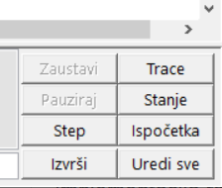
PONAVLJANJE GRADIVA – za pisanu provjeru znanja
Rješavajte zadatke po radnoj bilježnici od str26.
Pomažite si s udžbenikom (od str. 69.) i bilježnicom.
Sve zadatke isprobajte na računalu (pokrenite FMS Logo)
Unosite svoje programe u UREĐIVAČ TEKSTA klikom na gumb UREDI SVE
Spremite programe (DATOTEKA → SPREMI I IZLAZ) pišite programe u uređivaču teksta (jednog ispod drugog programa)

Slide 3
Krenite od zadatka 14. radnoj bilježnici na str. 26.
Ako netko ne zna riješiti neki zadatak, neka se javi, a učenik koji zna neka mu priđe i pokaže.
Sljedeći puta imate pisanu provjeru znanja!
Zadatke pokušavajte riješiti sami, a ako zapnete, pogledajte rješenje u ovoj prezentaciji.

Slide 4
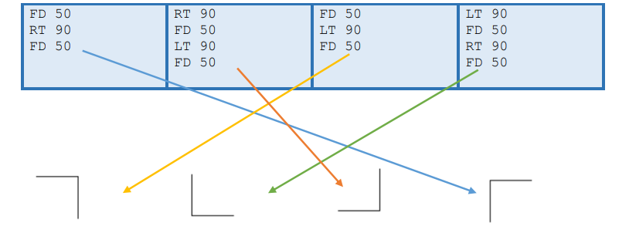
UVOD U KORNJAČIN SVIJET Zad. 14. - Radna bilježnica, str. 26.,

Slide 5
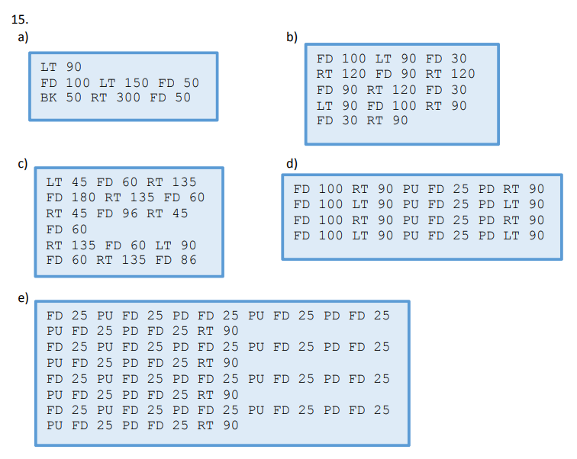
15. Zadatak str. 27.

Slide 6
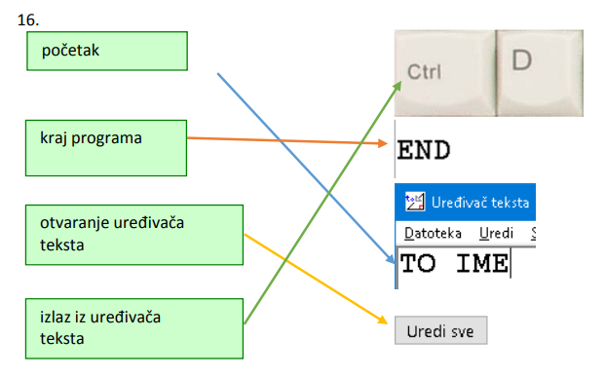
Prvi program u Logu Zad.16. str. 27. u RB

Slide 7
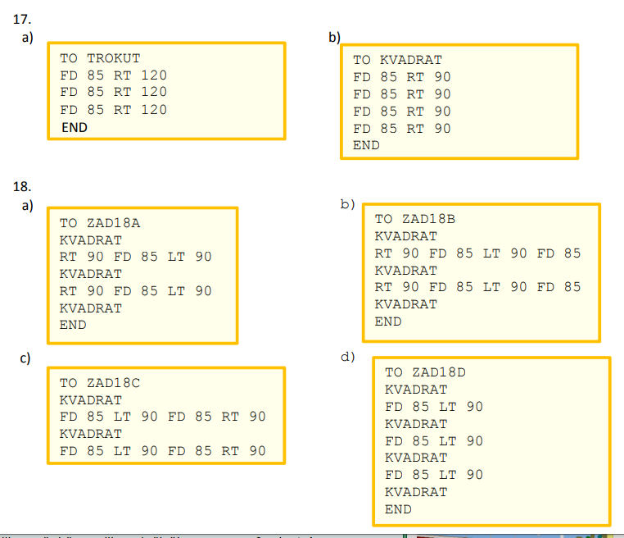
17. zadatak

Slide 8
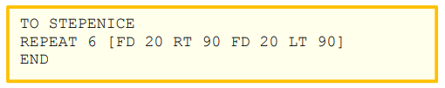
Ponavljanje niza naredbi
Zadatak 19., str. 28.u RB

Slide 9
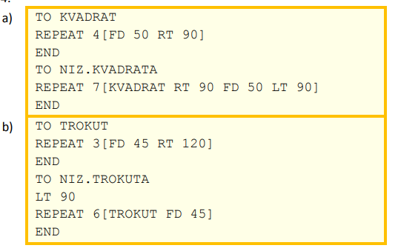
Zad. 24.
str. 30.

Slide 10
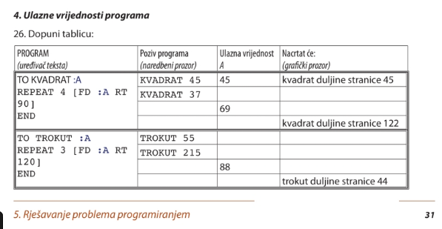
ULAZNE VRIJEDNOSTI PROGRAMA Zad. 26. - RADNA BILJEŽNICA, str. 31.

Slide 11
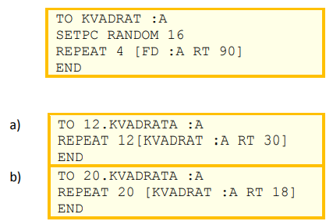
Zad. 27., u RB na str. 32.

Slide 12
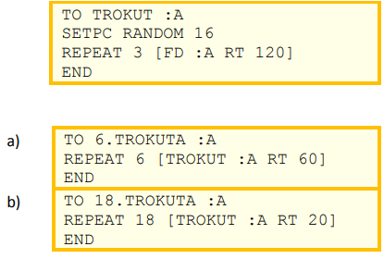
Zad. 28., u radnoj bilježnici na str. 32.

Slide 13

Računanje u Logu (RB str. 33.)
Zad. 29.

